Slide 1
Exercicios de fixacao
Criacao de telas

Slide 2
Os elementos mais comuns para criar uma pagina sao:
EditText Campo para entrada de dados pelo usuario
TextView Campo para exibir um texto ou mensagem na tela.
Button Botao para executar uma ação
Atributo | Funcao | Atalho
TextSize | Tamanho da fonte em sp | ts
TextStyle | Estilo da fonte normal, bold, smal | Ts
Margin | Margem externa, nos quatro lados | marg
Hint | Dica para digitacao em um EditText | hint
Padding | Margem interna | Padd
Text | Texto (usado nos botoes, textview e outros) | Text
Background | Cor de fundo | Back
backgroundTint | Cor de fundo para botoes | back

Slide 3
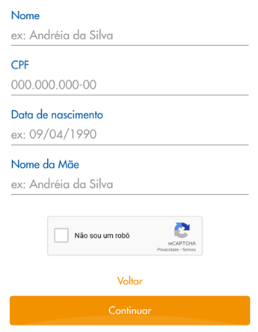
Para desenhar essa tela vamos precisar:
4 EditText
Hints para os campos
1 Button com o texto CONTINUAR
1 Button com o texto VOLTAR
1 Button com o texto cadastre-se
TextView para os labels
Padding 15dp
Margin 50dp
O primeiro element ligar em cima no container e a esquerda.
Os outros, ligar a parte de cima com a parte de baixo do element acima. Para que o element ocupe toda tela, ligar o match_parent e ligar tambem a parte direita na tela

Slide 4
Comecamos arrastando os elementos um abaixo do outro, sento um TextView e um EditText. O TextView eh para os labels e os EditText eh para os campos de entrada.
Depois vamos ligar o label nome ao topo e a esquerda da tela.
O EditText vai ser ligado ao label nome, e depois cada um dos elementos vai ser ligado ao element de cima.
Todos os elementos TextView tem que ter margemStart de 15dp e marginTop de 30dp
Os elementos EditText tem que ser ligados ao element de cima, à esquerda e à direita, e devem ter marginEnd de 15dp. Configurar como width=match_parent para que ocupe todo o tamanho da tela. Apagar o atributo Text e adicionar o atributo hint com as dicas de tela dos campos.
O botao tem que ser ligado ao element de cima tambem, a esquerda e a direita e width= match_parent.
Para mudar a cor do botao usar o atributo backgroundTint

Slide 5
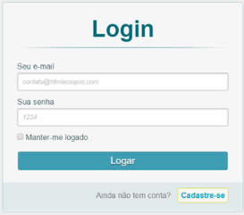
Para desenhar essa tela vamos precisar:
2 EditText
Hints para os campos
1 Button com o texto logar
1 Button com o texto cadastre-se
1 CheckBox
TextView para o titulo, os labels, e para a parte de baixo

Slide 6
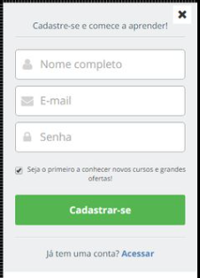
Para colocar icons nos campos, devemos trazer os icons para a pasta drawable. Para isso, vamos clicar com o botao direito na pasta drawable, New > Vector Asset > Clip Art (clicando no icone a frente do campo). Escolha o icone desejado

Slide 7
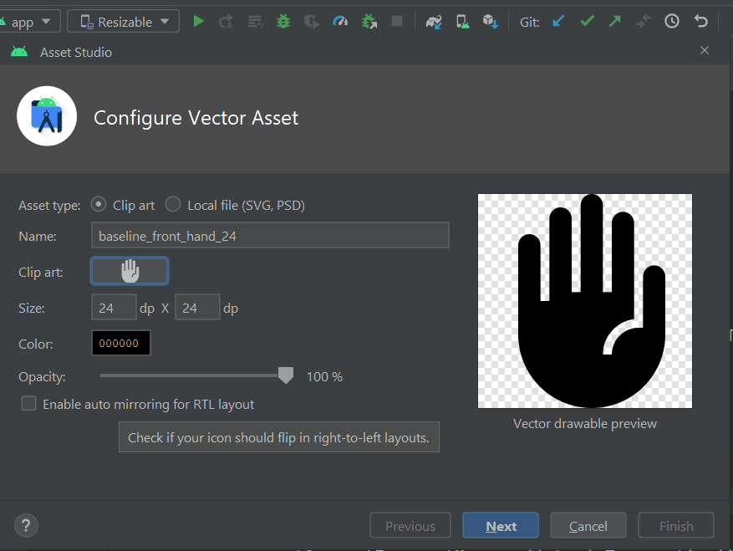
Nessa tela, Podemos alterar o nome do icone, o tamanho, a cor e a opacidadel

Slide 8
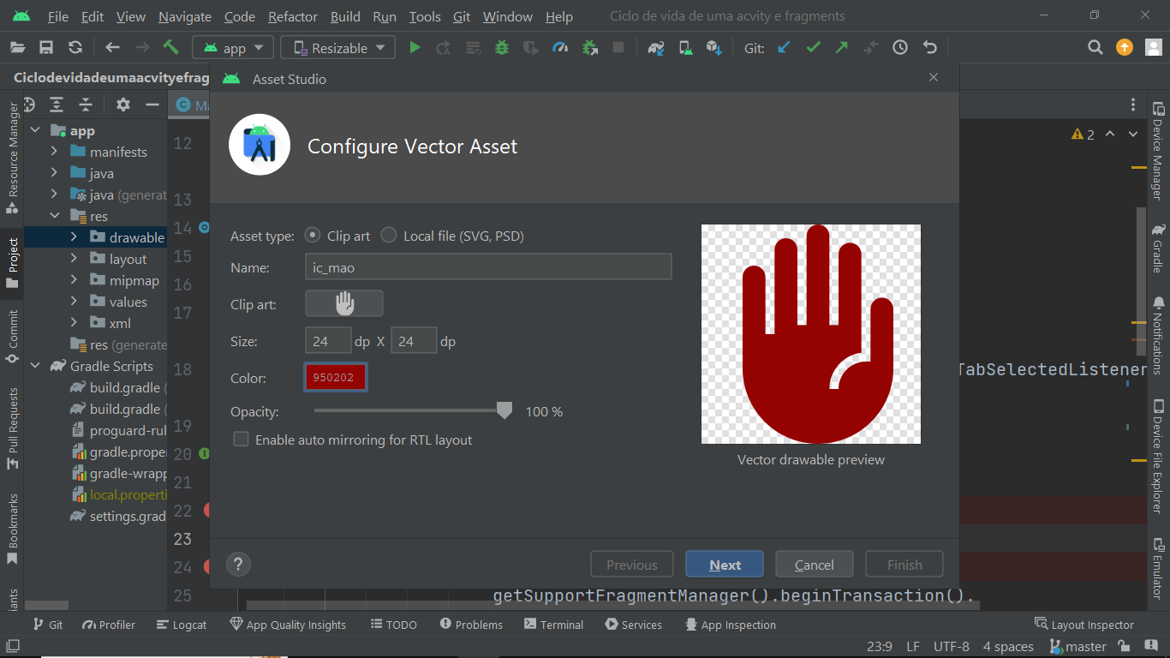
Nessa tela, Podemos alterar o nome do icone, o tamanho, a cor e a opacidadel

Slide 9
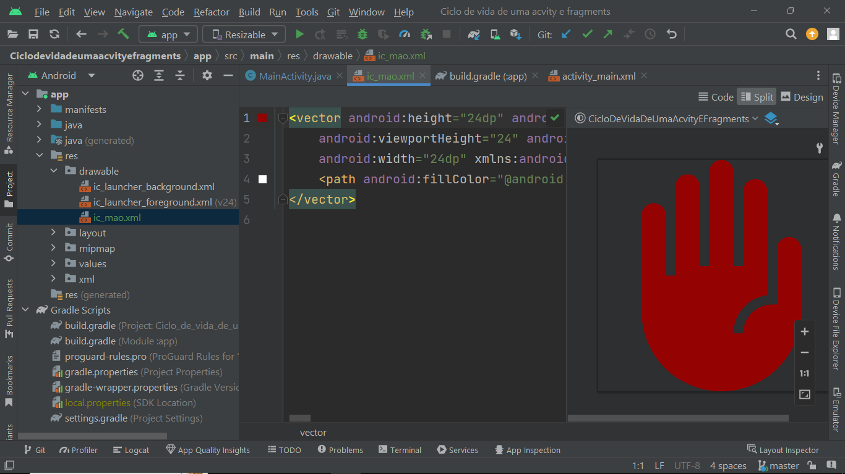
O arquivo vai ficar na pasta drawable. É um arquivo xml, entao Podemos tambem mudar suas caracteristicas via programacao.

Slide 10
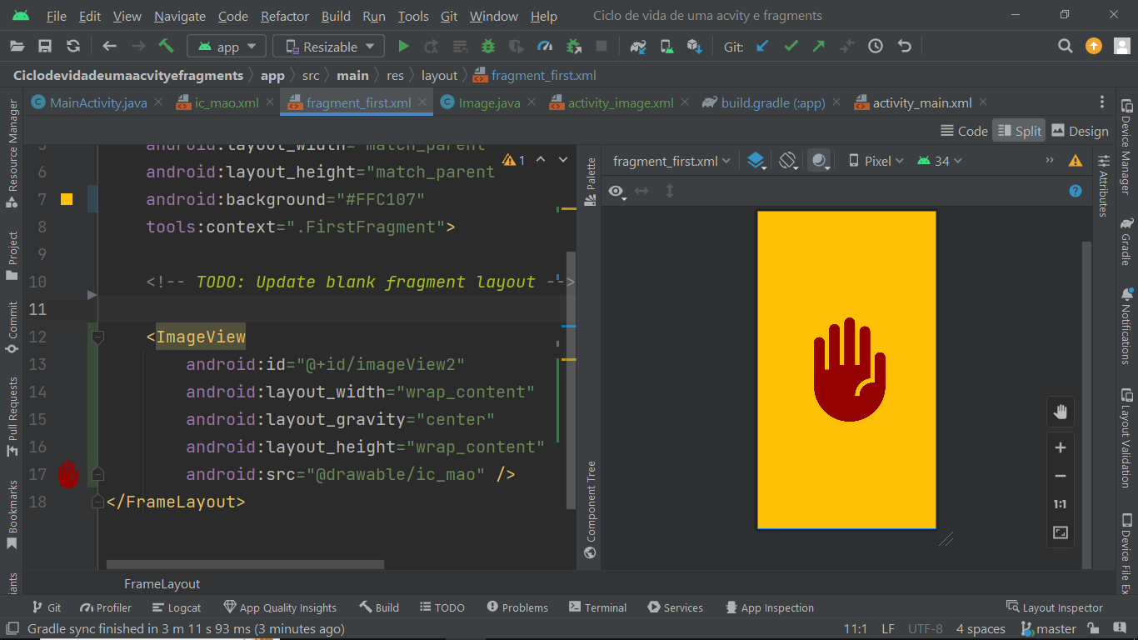
Depois inserimos a imagem em uma tela. Aqui eu alterei o tamanho da imagem para 240dp via programacao no xml do icone mao.

Slide 11
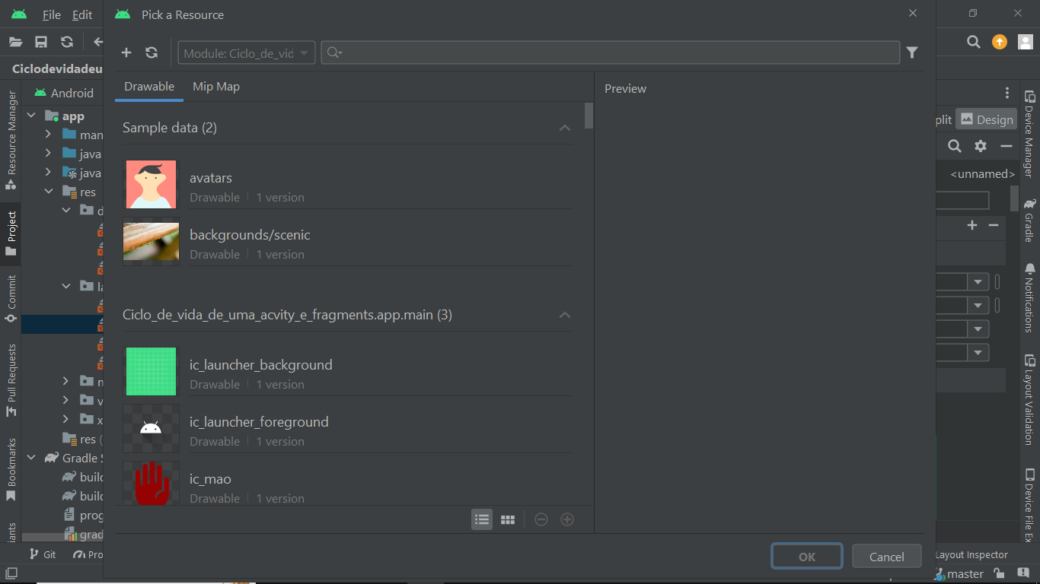
Para inserir a imagem na tela, vamos no modo design da pagina, e arrastamos um element ImageView. Ao soltar vai aparecer essa tela onde escolhemos o icone desejado.

Slide 12
Crie a tela ao lado usando o Android Studio.

Slide 13
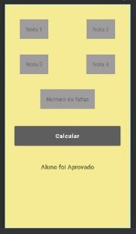
Para desenhar essa tela vamos precisar:
5 EditText 4 para notas e 1 para nomero de faltas.
Hints para os campos
1 Button com o texto calcular
1 TextView para mostrar se o aluno foi aprovado
Comprimento do EditText: 100dp
Padding 20dp
Margin 50dp
Numero de faltas: marginStart e marginEnd 100dp
Botao comprimento match_parent (comprimento total) com marginStart de 50dp e marginEnd de 50dp
Cor de fundo dos campos mais clara, botao mais escura, e fundo mais claro ainda.

